Slide 1
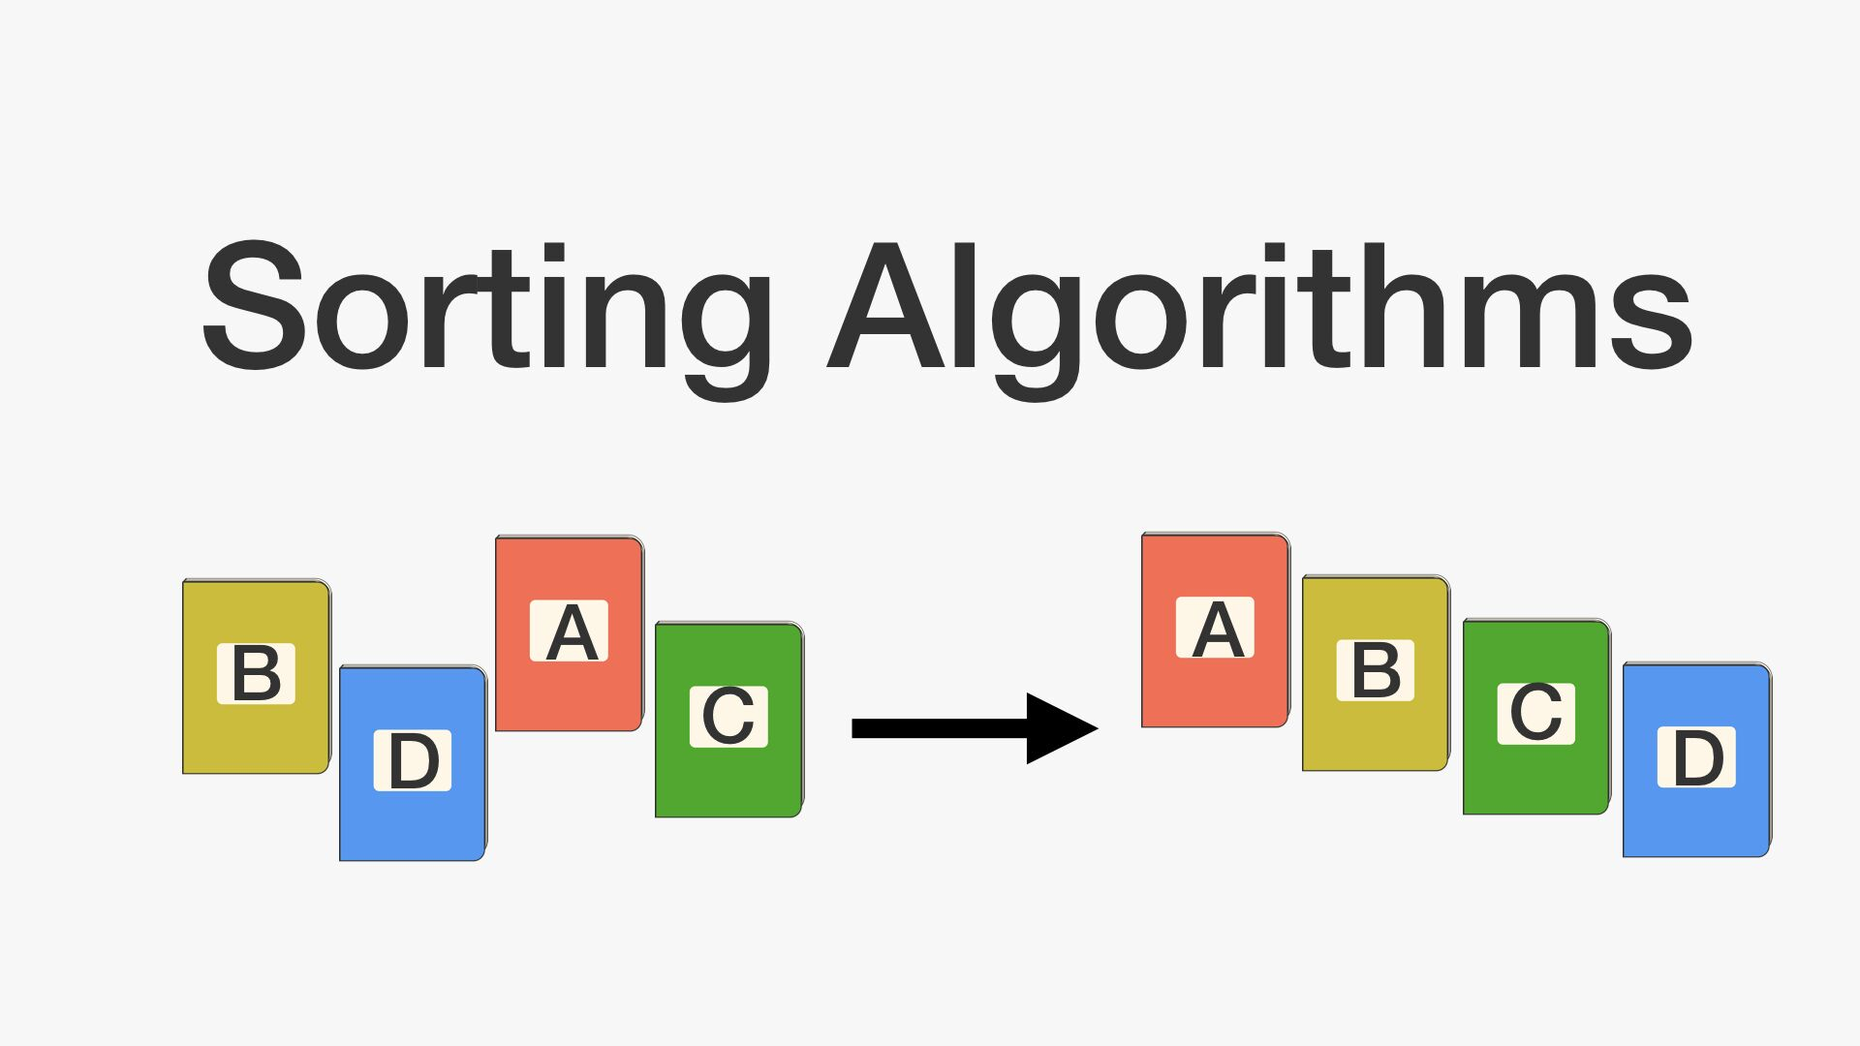

Slide 2
Çeşidləmə alqoritmləri massivi və ya siyahını giriş kimi qəbul edən və maddələri müəyyən bir sıra ilə düzən təlimatlar toplusudur.
Çeşidlər ən çox ədədi və ya əlifba sırası (leksikoqrafik adlanır) formasında olur və artan (AZ, 0-9) və ya azalan (ZA, 9-0) sıra ilə ola bilər.

Slide 3
Çeşidləmə alqoritmləri niyə vacibdir?
Çeşidləmə tez-tez problemin mürəkkəbliyini azalda bildiyi üçün bu, Kompüter Elmində vacib bir alqoritmdir. Bu alqoritmlərin axtarış alqoritmlərində, verilənlər bazası alqoritmlərində, bölmə və fəth üsullarında, verilənlər strukturu alqoritmlərində və bir çox başqa sahələrdə birbaşa tətbiqləri var.

Slide 4
Types of Sorting Algorithms:
Quick Sort
Bubble Sort
Merge Sort
Insertion Sort
Selection Sort
Heap Sort
Radix Sort
Bucket Sort

Slide 5
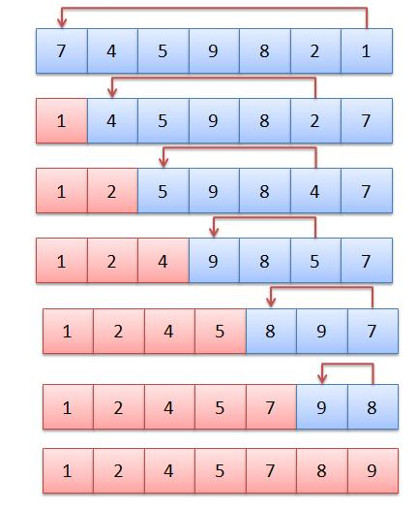
Selection Sort
Seçmə çeşidləmə hər iterasiyada çeşidlənməmiş siyahıdan ən kiçik elementi seçən və həmin elementi çeşidlənməmiş siyahının əvvəlinə yerləşdirən çeşidləmə alqoritmidir .

Slide 6
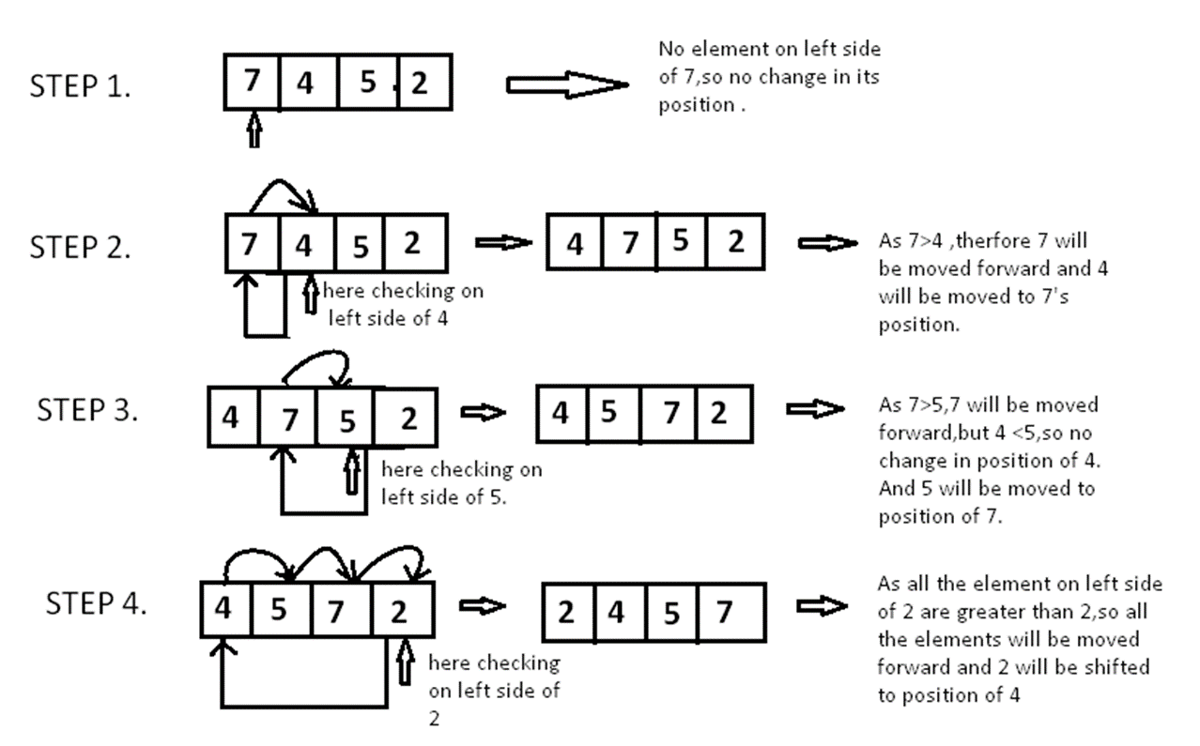
İnsertion Sort
Daxiletmə çeşidi çeşidlənməmiş elementi hər iterasiyada uyğun yerinə yerləşdirən çeşidləmə alqoritmidir .

Slide 7
Merge Sort Algorithm
Merge Sort, Böl və Fəth Alqoritmi prinsipinə əsaslanan ən məşhur çeşidləmə alqoritmlərindən biridir .
Burada problem bir neçə alt problemə bölünür. Hər bir alt problem fərdi olaraq həll edilir. Nəhayət, son həlli yaratmaq üçün alt problemlər birləşdirilir.

Slide 8
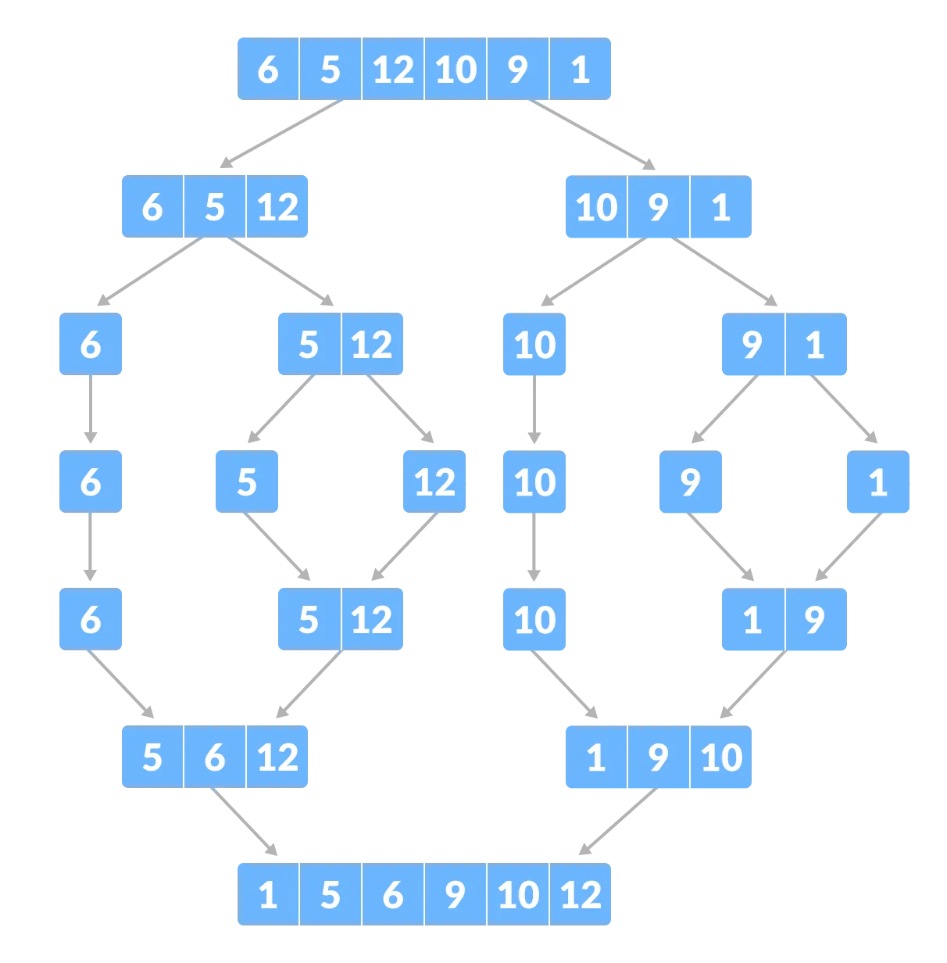
Merge Sort Algorithm

Slide 9
Quick Sort
İllər ərzində bir çox çeşidləmə alqoritmləri hazırlanmışdır və bu günə qədər ən sürətli olanlardan biri Quicksort -dur .
Quicksort verilmiş elementlər siyahısını çeşidləmək üçün böl və fəth et strategiyasından istifadə edir. Bu o deməkdir ki, alqoritm problemi birbaşa həll etmək üçün kifayət qədər sadə olana qədər alt problemlərə parçalayır.

Slide 10
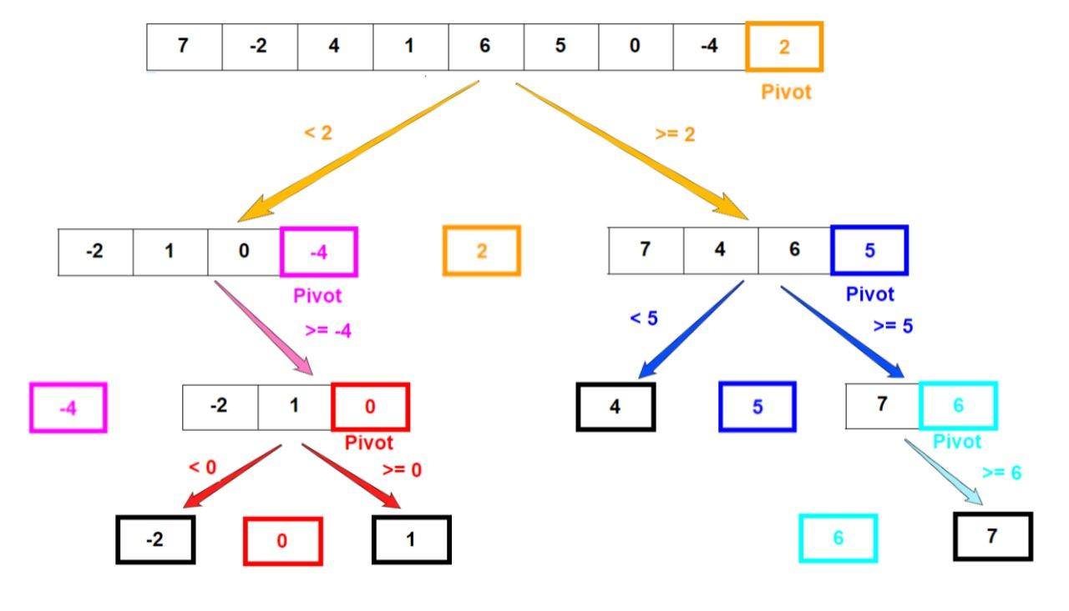
Quick Sort

Slide 11
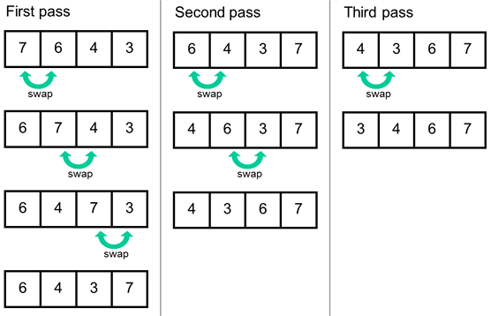
Bubble Sort
Bubble Sort, səhv qaydada olduqda, bitişik elementləri dəfələrlə dəyişdirməklə işləyən ən sadə çeşidləmə alqoritmidir.

Slide 12
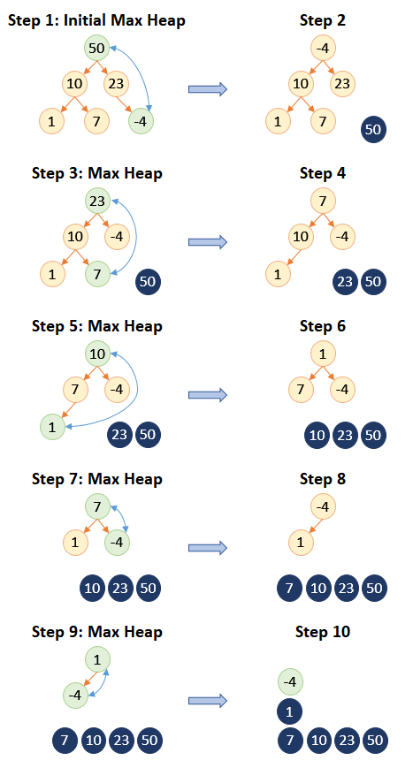
Heap Sort
Yığın çeşidləmə İkili Yığın məlumat strukturuna əsaslanan müqayisəyə əsaslanan çeşidləmə üsuludur. Bu, ilk olaraq minimum elementi tapdığımız və minimum elementi başlanğıcda yerləşdirdiyimiz seçim çeşidinə bənzəyir. Qalan elementlər üçün eyni prosesi təkrarlayırıq.

